Slide 1
Влияние уровня бедности на потребительские расходы в среднем на душу населения по регионам РФ
Подготовила:
Мартынова Е.И.

Slide 2
Цель и задачи исследования:
Цель: Выявить влияние дифференции доходов населения на потребительские расходы в среднем на душу населения по регионам РФ.
Задачи:
1) Сформировать систему факторных показателей, определить наиболее значимые факторные показатели-предикторы, с помощью корреляционного анализа и деревьев регрессии;
2) Оценить однородность совокупности регионов РФ по результативному и факторным показателям;
3) Сформировать группу (кластеры) однородных регионов;
4) По выделенным кластерам построить многофакторные регрессионные модели влияния факторных показателей на результативные;
5) Выполнить пост регрессионный индексный анализ для выявления специфики зависимости результативного показателя от факторных по кластерным;
6) На основе предложить индикаторы гос.регулирования целевого показателя по выделенным региональным кластерам.
показатели уровня бедности, коэффициент Джинни, показатель фондов, соотношение зп одного работника организации и среднемесячного трудового дохода, индекс потребительских цен.
С помощью методов lm, loess, gam построить диаграммы рассеяния в R.
Сделать выводы, опираясь на полученные результаты.
Результативный показатель: Потребительские расходы в среднем на душу населения
Факторный показатель: Уровень бедности населения

Slide 3
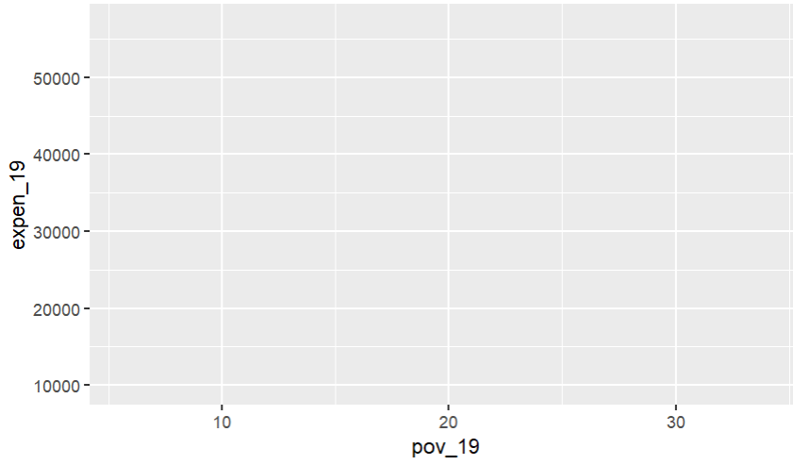
Создание системы координат с использованием показателей уровня бедности(x) и потребительских расходов в среднем на душу населения(y):

Slide 4
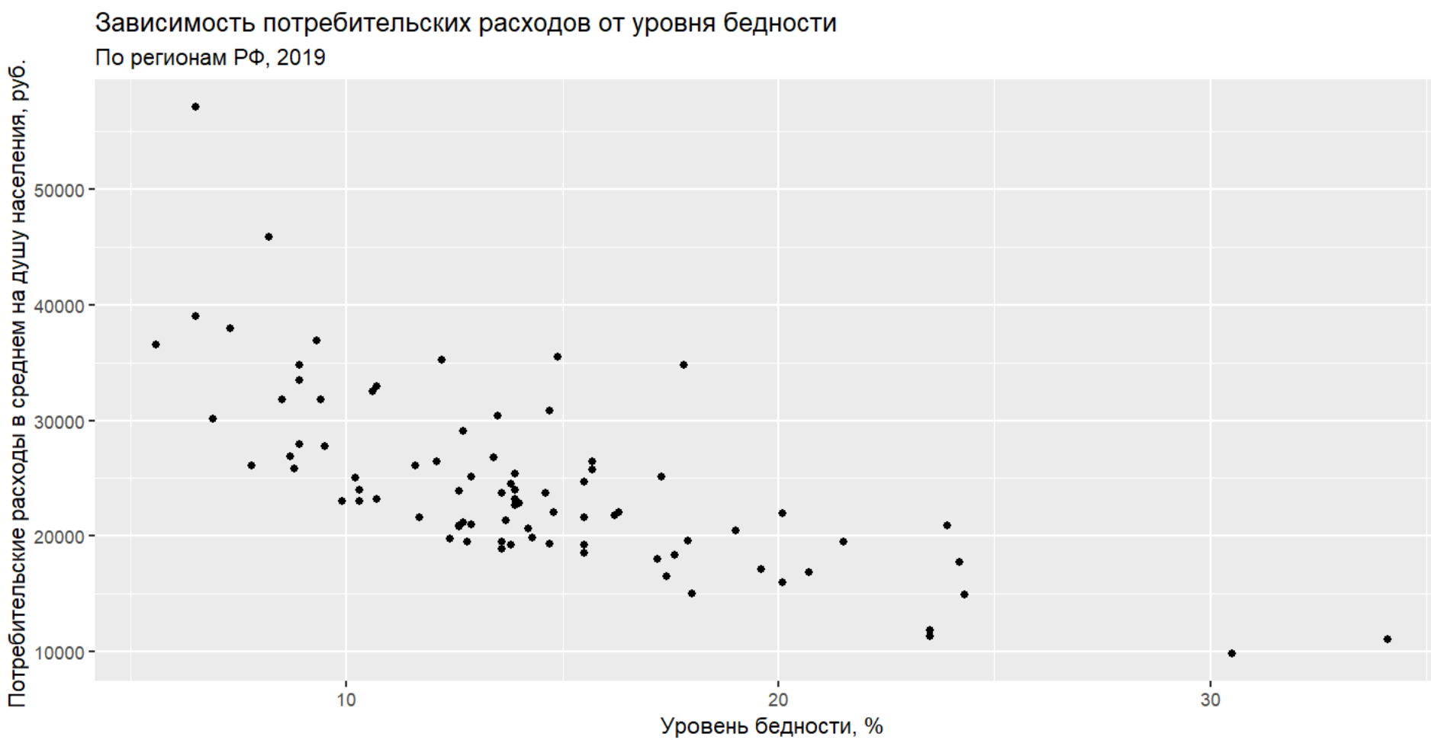
Построение диаграммы рассеяния:

Slide 5
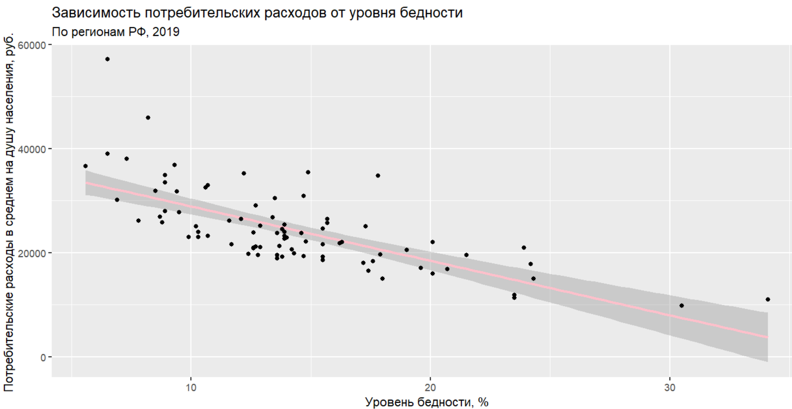
Сглаживание метод “lm”. Зависимость потребительских расходов в среднем на душу населения от уровня бедности по регионам РФ

Slide 6
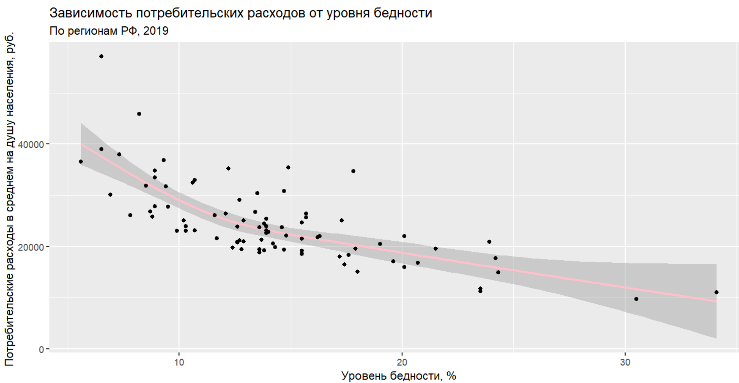
Сглаживание метод “gam”. Зависимость потребительских расходов в среднем на душу населения от уровня бедности по регионам РФ

Slide 7
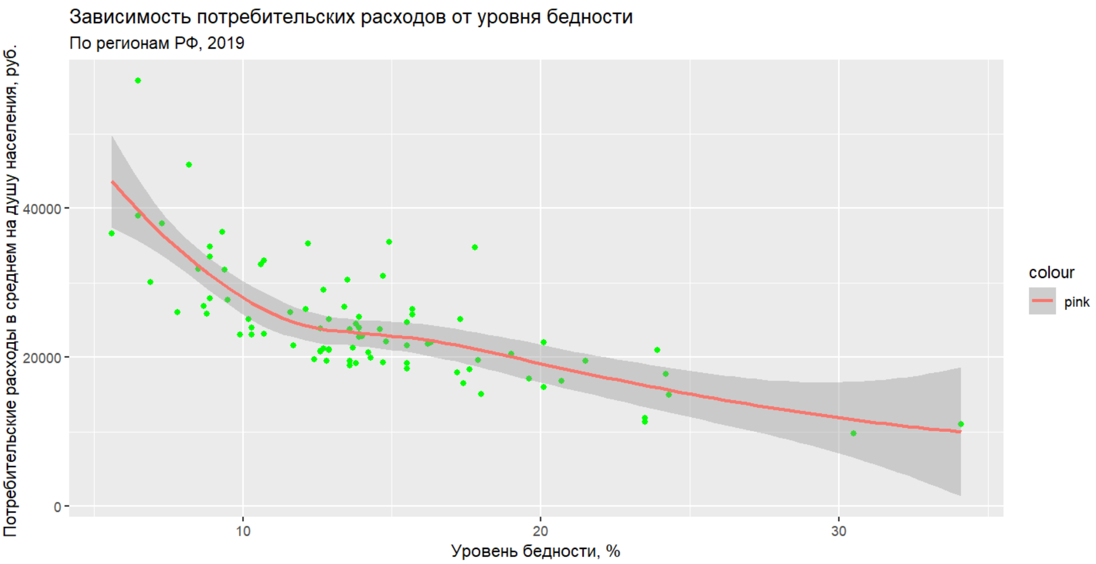
Сглаживание метод “loess”. Зависимость потребительских расходов в среднем на душу населения от уровня бедности по регионам РФ

Slide 8
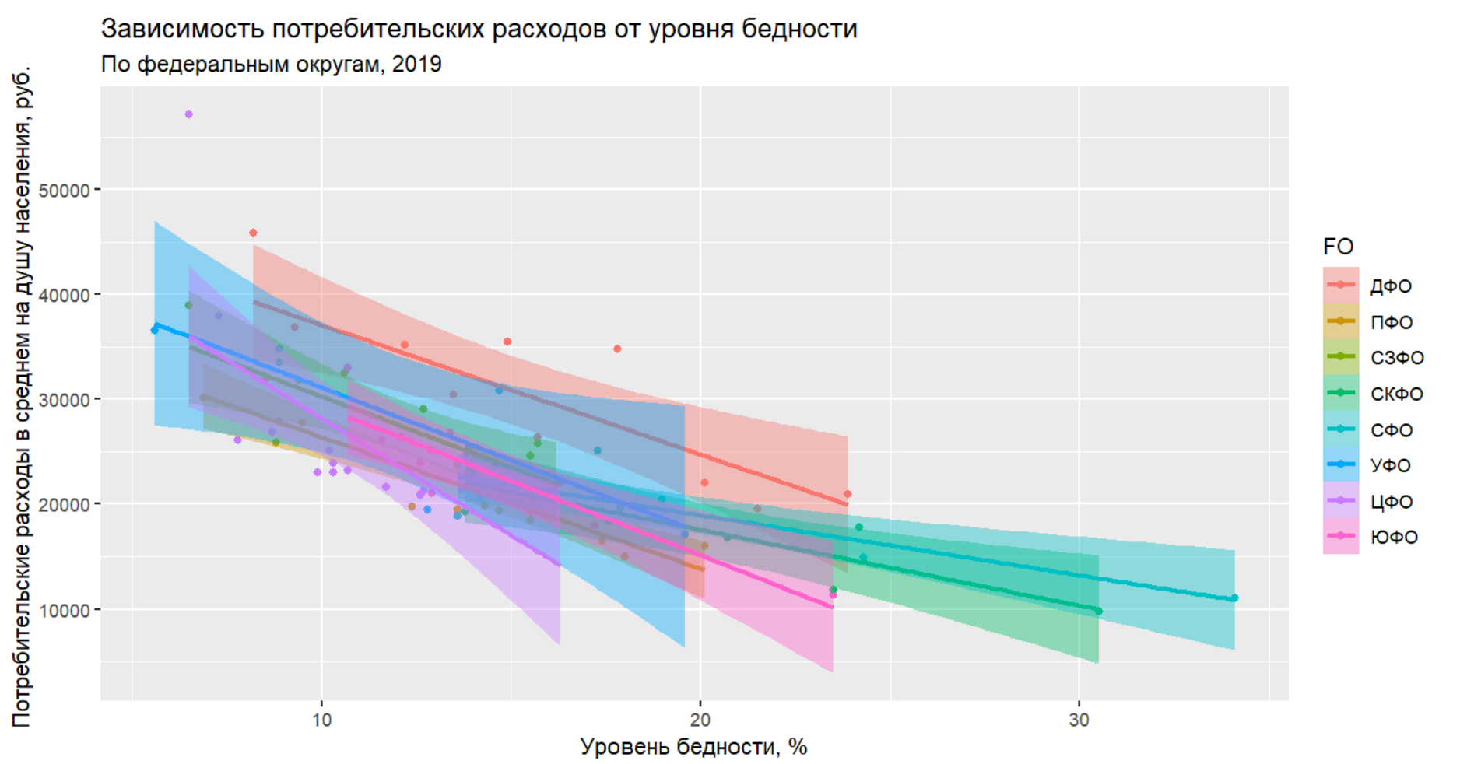
Сравнение графиков линейной зависимости по округам:

Slide 9
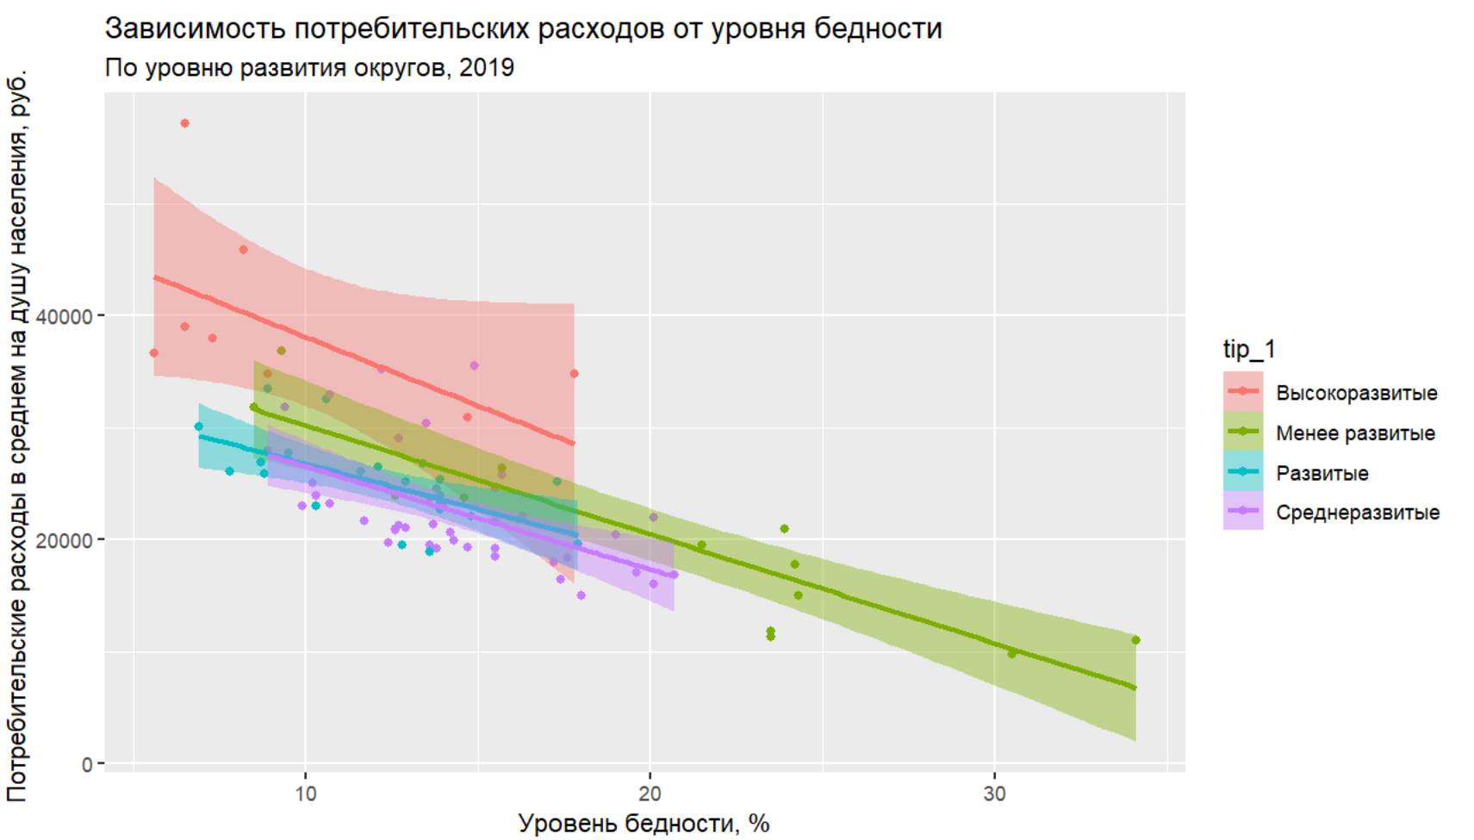
Сравнение графиков линейной зависимости по уровню развития округов:

Slide 10
Выводы:
Основываясь на полученных диаграммах, можно сделать следующие выводы:
Со снижением уровня бедности по регионам потребительские расходы растут
Большинство регионов с уровнем бедности от 10% до 20% имеют потребительские расходы в пределах 40 тыс. руб. в месяц (данные 2019 года)
При сравнении графиков линейной зависимости по округам отмечаются лидирующие округа по потребительским расходам – УФО, ЦФО и ПФО. При этом уровень бедности в этих округах не выходит за пределы 20% (искл. Республика Марий Эл - 20.1%)

Slide 11
4) При сравнении графиков линейной зависимости по уровню развития округов можно сделать вывод о том, что высокоразвитые регионы имеют самые высокие потребительские расходы и при этом уровень бедности в этих округах не превышает 18%
5) Менее развитые округа имеют самую большую протяженность по уровню бедности, при этом их потребительские расходы не превышают 40 тыс. руб в месяц

